Slide 1
EDUCACIÓN INTEGRAL EN SEXUALIDAD Marzo 2023

Slide 2
¿Con quien platicaste de sexualidad en esa etapa?

Slide 3
¿Qué dudas tenías durante esta etapa?,
¿se aclararon?

Slide 4
¿Cómo era la relación con tus maestros/as?, ¿con tu papá, mamá?, ¿con tus hermanos/as?.

Slide 5
¿A que edad fue tu primer experiencia sexual?, ¿fue placentera?, ¿cambiarías algo?, ¿te sentiste presionado o presionada?, ¿usaste un método anticonceptivo?.

Slide 6
¿Tenías acceso a material XXX?

Slide 7
CONCEPTOS GENERALES
“Este material se realizó con recursos de FOBAM 2022 del Instituto Nacional de las Mujeres, empero,
éste no necesariamente comparte los puntos de vista expresados por las(os) autores del presente trabajo.”

Slide 8
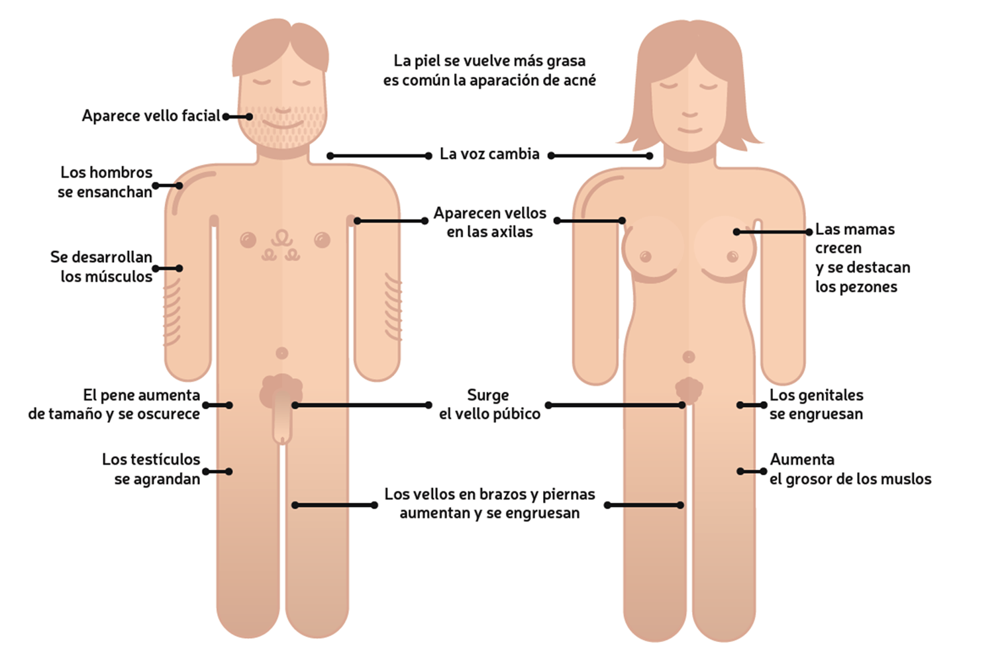
SEXO
Es un hecho biológico, se refiere a la diferenciación sexual de la especie humana e implica un proceso complejo de distintos niveles (sexo cromosomático, gonadal, hormonal, anatómico y fisiológico).

Slide 9
GÉNERO
Género es una construcción social-cultural, relacional e histórica que a partir del sexo de los individuos va a conformar las formas de ser y de hacer de hombres y mujeres, no se nace con el pero lo vamos adquiriendo socialmente con la suma de valores actitudes, papeles, roles, religión etc.

Slide 10
ESTEREOTIPOS DE GÈNERO

Slide 11
Sexualidad
“Este material se realizó con recursos de FOBAM 2022 del Instituto Nacional de las Mujeres, empero,
éste no necesariamente comparte los puntos de vista expresados por las(os) autores del presente trabajo.”
“Un aspecto central del ser humano, presente a lo largo de su vida”.
al sexo, las identidades y los papeles de género, el erotismo, el placer, la intimidad, la reproducción y la orientación sexual
ABARCA:
SE EXPRESA:
a través de pensamientos, fantasías, deseos, creencias, actitudes, valores, conductas, prácticas, papeles y relaciones interpersonales.

Slide 12
Holones sexuales (componentes de la sexualidad)
Erotismo
Vínculos afectivos
Dimensión humana que resulta de la potencialidad de experimentar placer sexual
Capacidad de los seres humanos de desarrollar afectos intensos
Género
Reproducción
Construcciones mentales respecto a esta posibilidad humana, las funciones de maternidad y paternidad
Rasgos de personalidad, actitudes, sentimientos y valores, conductas y actividades que diferencian a mujeres y hombres

Slide 13
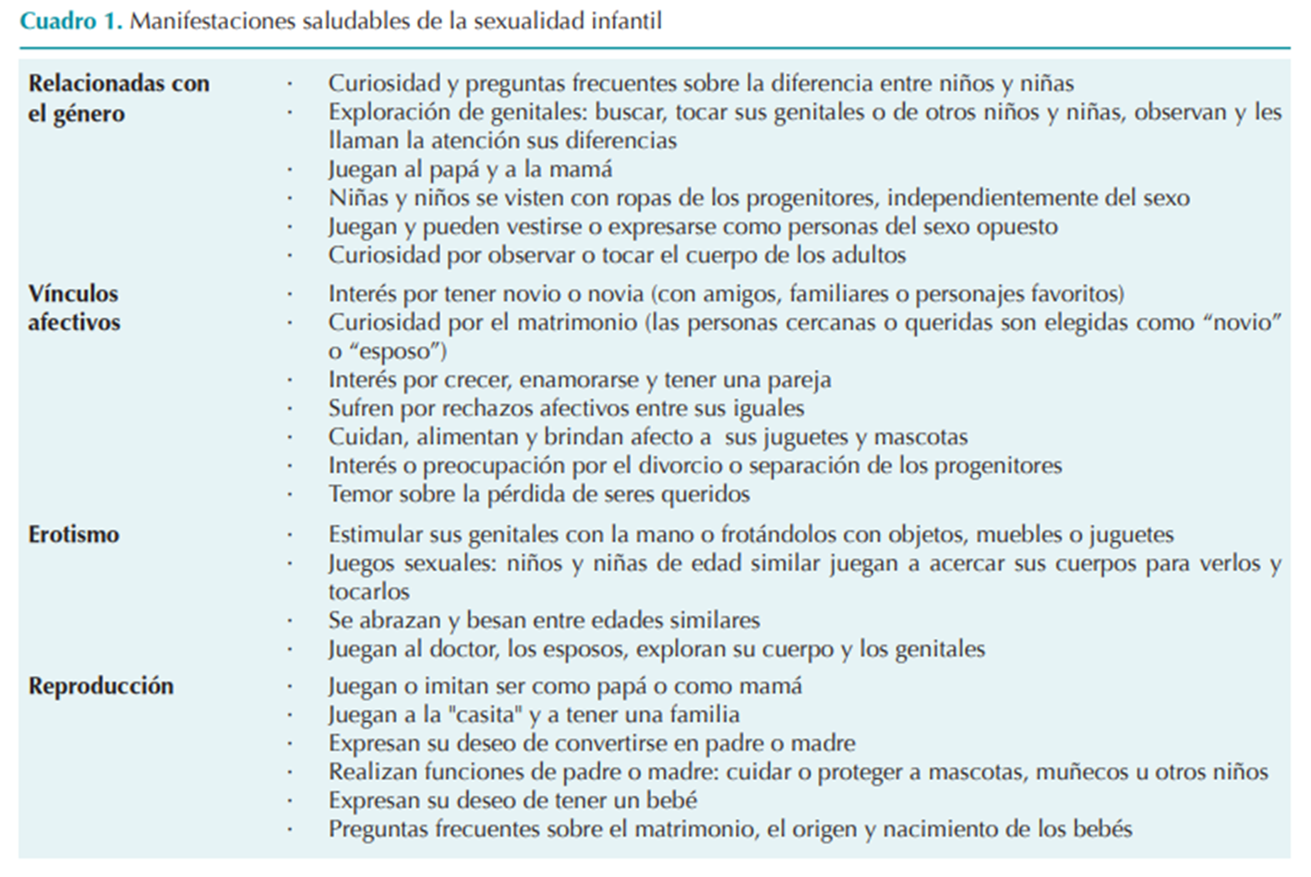

Slide 14
¿Desde cuando ejercemos nuestra sexualidad?

Slide 15
ADOLESCENCIA
“Este material se realizó con recursos de FOBAM 2022 del Instituto Nacional de las Mujeres, empero,
éste no necesariamente comparte los puntos de vista expresados por las(os) autores del presente trabajo.”

Slide 20
EDUCACIÓN INTEGRAL EN SEXUALIDAD (EIS)
“Este material se realizó con recursos de FOBAM 2022 del Instituto Nacional de las Mujeres, empero,
éste no necesariamente comparte los puntos de vista expresados por las(os) autores del presente trabajo.”

Slide 21
Educación Integral en Sexualidad
“Es un proceso de por vida de adquisición de información y formación de actitudes, creencias y valores acerca de la sexualidad.
Se ocupa de las dimensiones biológica, sociocultural, psicológica y espiritual de la sexualidad, desde los dominios cognitivo, afectivo y conductual, incluyendo las habilidades para comunicarse efectivamente y tomar decisiones responsables”.
SIECUS. Sex Information and Education Council of the U.S.

Slide 22
Se imparte en entornos formales y no formales, en la escuela o fuera de la escuela;
Es científicamente rigurosa y se basa en investigaciones, hechos y evidencia;
Es progresiva, pues comienza en una temprana edad con el contenido y las competencias fundamentales,
Es adecuada a la edad y al desarrollo, con contenido y capacidades que se vuelven más abstractos o explícitos según la edad y el nivel de desarrollo de los y las estudiantes; también debe ajustarse a la diversidad en el desarrollo, adaptándose para estudiantes con diferencias a nivel de desarrollo cognitivo y emocional;
Es integral y abarca mucho más que solo comportamientos sexuales.
Guía practica educación integral en sexualidad UNESCO

Slide 23
La EIS también comprende aspectos psicológicos, sociales y emocionales relacionados con estos temas, incluso aquellos que pueden ser complejos en algunos contextos sociales y culturales. Apoya el empoderamiento de los y las estudiantes mediante la mejora de sus competencias analíticas, comunicativas, y otras competencias para la vida para su salud y bienestar en relación con:
la sexualidad,
los derechos humanos,
una vida familiar y unas relaciones interpersonales sanas y respetuosas,
los valores personales y comunes,
las normas culturales y sociales,
la igualdad de género,
la no discriminación,
el comportamiento sexual,
la violencia de género y otros tipos de violencia,
el consentimiento y la integridad física,
el abuso sexual y las prácticas nocivas, tales como el matrimonio infantil, precoz y forzado, y la mutilación o ablación genital femenina.
Guía practica educación integral en sexualidad UNESCO

Slide 24
MORALISTA (de abstinencia)
Transmite formas de comportamiento o costumbres sociales consideradas como deseables por uno o varios grupos hegemónicos, basándose en sus juicios de valor
BIOLÓGICO-FUNCIONALISTA (buen comportamiento)
Centrado en informar cómo funciona el cuerpo pero orientado a la función reproductiva.
PREVENTIVO O PATOLOGISTA (de riesgo)
Previene sobre las consecuencias negativas del ejercicio de la sexualidad (ITS/VIH, embarazos no deseados, etc.). Limitado a hacer énfasis en las consecuencias de las conductas, sin ayudar a desarrollar competencias para la autonomía.
INTEGRADOR (comprensivo/integral)
Disciplinas sociales y biomédicas contribuyen a un enfoque integrador e integral de la sexualidad. Su base son los derechos humanos, la igualdad de género, la cultura, el entorno y las necesidades de desarrollo de los grupos con quienes se está trabajando.
DE DESARROLLO (desarrollo y bienestar)
Sexualidad vista desde todos sus componentes y no sólo de salud. Educación para el desarrollo humano en todo el espectro de edades y para el ejercicio de derechos humanos incluyendo los Derechos Sexuales y Reproductivos. Desarrolla competencias para la vida y la participación ciudadana.
Enfoques de Educación Sexual
en los últimos 50 años (UNESCO, 2010)

Slide 25
¿Qué temas debo incluir para una efectiva educación integral en sexualidad?
“Este material se realizó con recursos de FOBAM 2022 del Instituto Nacional de las Mujeres, empero,
éste no necesariamente comparte los puntos de vista expresados por las(os) autores del presente trabajo.”

Slide 26
5-9 AÑOS
Identificar las partes del cuerpo y sus funciones
Reconocer quienes pueden tocar su cuerpo y bajo qué circunstancias es permitido.
Cuidado e higiene personal
Relaciones de confianza aceptables con familiares, amigos/as y en la escuela
Señalar e informar cuando alguien toca su cuerpo y la o lo hace sentir incómodo.

Slide 27
10- 14 años
Límites y relaciones afectivas.
Sentimientos y emociones relacionadas con el deseo y placer.
Comprender y distinguir las distintas formas de sentir y vivir la sexualidad, respetando y valorando las expresiones de la diversidad humana.
Consentimiento para evitar actividades sexuales coaccionadas o abusivas.
Enseñar a expresar cuando no desea ser mirado, tocado o aproximado de alguna manera.
Menstruación y cambios de la pubertad, sentimientos agradables y desagradables acerca de las funciones del cuerpo

Slide 28
15-19 años
Diferencias entre sexo y amor.
Infecciones de transmisión sexual y prevención del embarazo
Educarle sobre sus derechos sexuales y reproductivos
Educación sexual basadas en los derechos sexuales y no en el miedo.
Identificación y prevención de la violencia

Slide 29
Recomendaciones
“Este material se realizó con recursos de FOBAM 2022 del Instituto Nacional de las Mujeres, empero,
éste no necesariamente comparte los puntos de vista expresados por las(os) autores del presente trabajo.”

Slide 30
La sexualidad es una parte natural y saludable de la adolescencia.
Recuerda cómo fue para usted a esa edad y que quería saber. La educación entre familia puede dar a los niños una visión positiva de la sexualidad y se les preparar con la información y las habilidades que necesitan para cuidar de su salud sexual.
Y, las investigaciones apoyan el hecho que los jóvenes quien hablan con sus padres acerca de la sexualidad, las relaciones y los valores, tienen más probabilidad de posponer las relaciones sexuales.

Slide 31
Estar conectado con su mundo.
Sea curioso de sus intereses (música, televisión, deportes, etc.) y conocer a sus amigos.

Slide 32
Saber que los niños y los adolescentes quieren oír de sus padres.
Los adolescentes citan a los padres como la influencia número uno en la toma de decisiones sexuales.
Ochenta y siete por ciento de los adolescentes estadounidenses dicen que sería más fácil posponer la actividad sexual si fueran capaces de hablar más abiertamente sobre sexo con sus padres, pero el 37% de los adolescentes dicen que nunca han tenido una sola conversación sobre este tema con sus padres.

Slide 33
Esté preparado.
Aprenda sobre la educación sexual que se enseñan en su comunidad por hablar con los maestros, directores, miembros de la administración, líderes de grupos de jóvenes y líderes religiosos. Identificar los recursos que están disponibles, tales como los sitios de web, los libros y los profesionales.

Slide 34
Comparta sus valores.
Los hechos no son suficientes. Esté dispuesto a explorar, definir y compartir sus propios valores sobre temas como la anticoncepción, el aborto, la orientación sexual, las relaciones sexuales fuera del matrimonio, y la violencia.
Ayude a sus hijos a entender que otras personas pueden tener valores diferentes a los de su familia. Enséñeles que el respeto de las diferencias es importante.

Slide 35
Nunca es demasiado tarde.
Comenzar temprano y hablar frecuente es importante pero nunca es demasiado tarde para comenzar el dialogo. Las conversaciones sobre la sexualidad deben ser continuos. ¿No sabe el tema apropiado para discutir a qué edad? Escuche atentamente y responda a las preguntas que su hijo le pide en realidad.

Slide 36
Sea honesto.
Comunique con honestidad sus sentimientos, valores y los hechos.
No hay que tener todas las respuestas. Admita cuando no sabe e invite a su hijo a encontrar la respuesta con usted.
Y, está bien sentir y reconocer cuando estás incomodo o tiene vergüenza – su hijo se puede relacionar! Trate de mantener un tono respetuoso y relajado y decirle a sus hijos que usted está hablando con ellos porque los ama y quiere ayudarlos.

Slide 37
Ser un adulto responsable.
Respete el derecho de su hijo a tener información que sea preciso y honesto sobre la sexualidad.
Proporcionándoles la información les permitirá tomar buenos decisiones.

Slide 38
• Educamos con todo lo que hacemos y no hacemos, lo que decimos y callamos. La educación sexual es inevitable.
• No tienes que dar una clase, tienes que hablar con tus hijas e hijos. Para ello, tu propia naturalidad será la mejor arma. Te puede dar vergüenza, puedes tardar unos días en encontrar la respuesta... Pero se trata de que les atiendas.

Slide 39
• Escuchar es una habilidad compleja, que incluye mostrarse dispuestos a escuchar, no hacer juicios ni dar por supuesto, preguntar para ver qué está entendiendo la otra persona, asegurarse de que te has explicado, etc.
• Intenta anticiparte al desarrollo de tus hijas e hijos. Tranquilidad, que no vas a incitar a nada, la información tranquiliza y además, transmitirles que contigo pueden hablar de todo, te asegurará el éxito en el futuro.

Slide 40
DUDAS Y/O COMENTARIOS

Slide 41
¡GRACIAS!

